Slide 1

TypeScript
Osnove

Slide 2
JavaScript – implementacija EcmaScript standarda
ES6 – veliki update
ES2016/17/18…
TypeScript – JavaScript sa sintaksom za tipove https://www.typescriptlang.org/

Slide 3
TypeScript
Open source
Održavan od strane Microsoft-a
Nadskup JS-a koji se prevodi u JS
Pišemo sigurniji i bug-free kod
(Tipovi, interfejsi, dekoratori, async/await itd.)

Slide 4
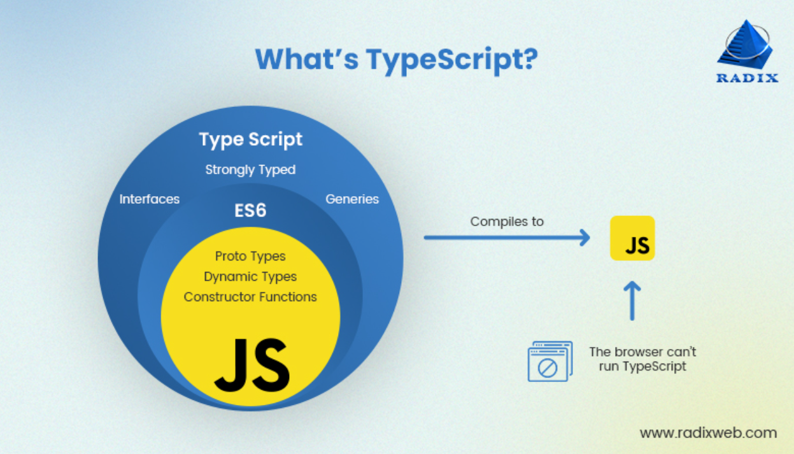

Slide 5
Kako da pokrenem TypeScript kod?
Za razliku od JavaScript-a nije nam dovoljan samo browser (JS Engine).
Tj. potrebno je uvesti transpajler (podsećanje iz vežbi 1) koji ima moć da prevede ES6, TS itd. u ES5 na primer.
Kako uvodimo transpajler? - https://code.visualstudio.com/docs/typescript/typescript-compiling
(Proći kroz primere sa vežbi)

Slide 6
Deklarisanje tipova
let pera: string = “Pera”;
const x: number = 5;
let y: boolean = true;
Tipovi:
Number,
String,
Boolean,
Any
…

Slide 7
Enumeracija
enum EyeColor {Brown, Black, Blue};
Nizovi i torke
const strArr: string[] = [‘Hello’, ‘world’];
const strArr: Array<string> = [‘Hello’, ‘world’];
const anyArr: any[] = [‘Hello’, 10, true];
let myTuple: [string, number] = [“Hi”, 10];

Slide 8
Klase
Prvi način
class Person {
public firstName: string;
constructor(firstName: string) {
this.firstName = firstName;
}
};
Drugi način:
class Person {
constructor(public firstName: string) {
}
};

Slide 9
Interfejsi
interface Person {
fName: string;
lName: string;
age?: number;
}
let me: Person = {
fName: “Pera”;
lName: “Peric”;
}

Slide 10
Dekoratori
Deklaracija koja se vezuje za deklaraciju klase, metode, svojstva ili parametra
Dekorateri su oblika @izraz pri čemu izraz treba da se evaluira u funkciju koja će se pozvati u runtime-u. Više možete pogledati na narednom link-u.

Slide 11
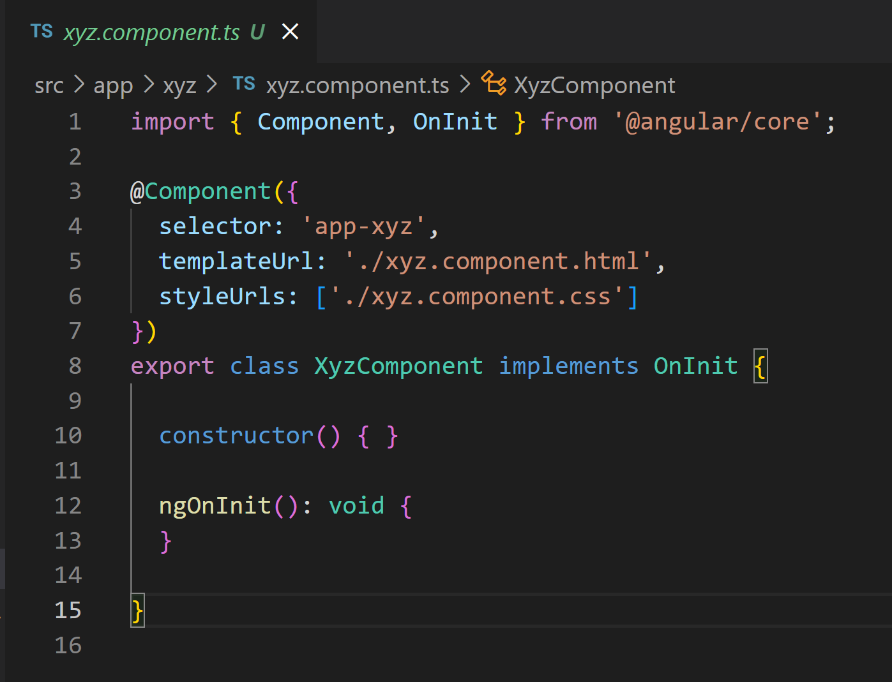

Slide 12
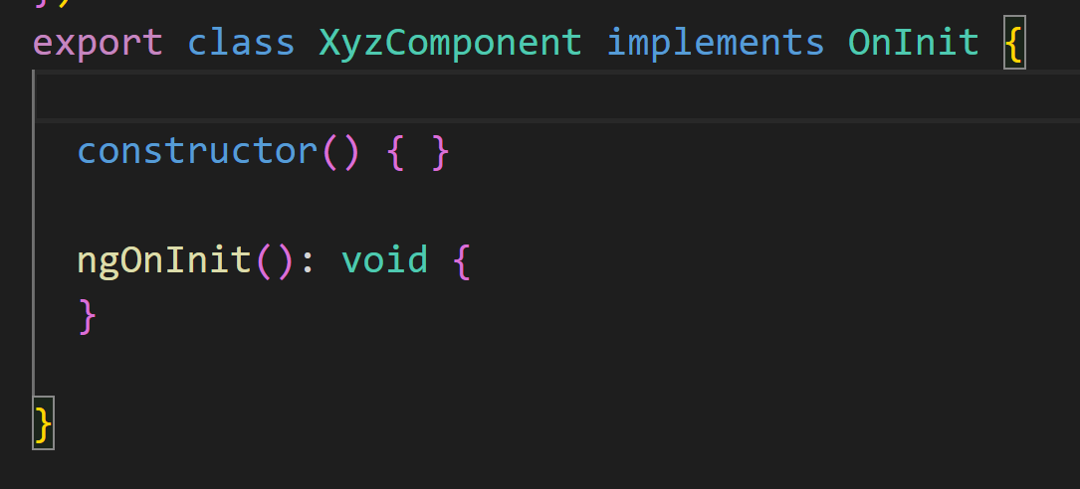
Moduli
Kako fajlovi ne bi bili dostupni jedni drugim za čitanje i izmenu ubačeni su moduli.
U okviru modula sve funkcije, klase, varijable itd. su dostupne samo u tom modulu.
Više o modulima - link

